Slide 1
TRAINING PROCESS EQUIPMENT

Slide 2
GAMBARAN PROSES PRODUKSI CARBON BLACK
Tail Gas
(ke Flare atau CoGen)
Udara
Gas Alam
PRODUK
CARBON BLACK
CBO Decant Oil
WATER
BAHAN
BAKU
REAKSI
PEMISAHAN
PEMBUATAN PELLET

Slide 3
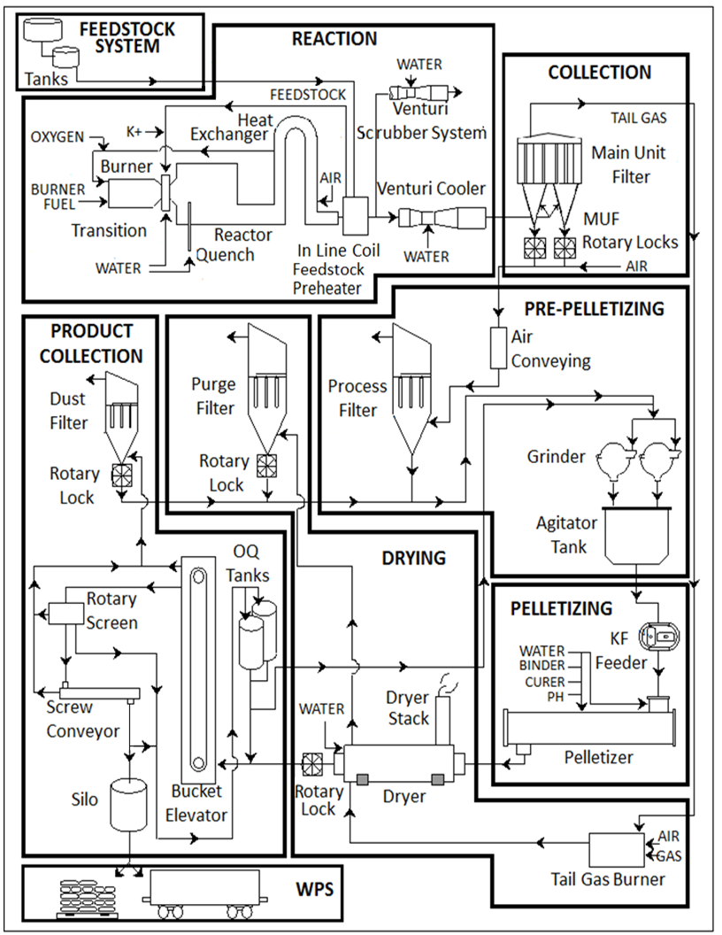

Slide 4
KARAKTERISTIK CARBON BLACK
PARTIKEL PRIMER
PARTIKEL AGREGAT
Parameter Kualitas :
I2No (Iodine Number)
STSA (Statistical Thickness Surface Area)
COAN
Parameter Kualitas :
OAN
TINT

Slide 5


KARAKTERISTIK CARBON BLACK
Parameter Kualitas
I₂No (Iodine Number) :
STSA :
Mengukur luas permukaan “luar”
dan “dalam” dengan molekul I₂
Mengukur luas permukaan “luar” dengan molekul N₂
“permukaan dalam” akibat etching
STSA tinggi
STSA rendah

Slide 6


KARAKTERISTIK CARBON BLACK
Parameter Kualitas
OAN (Oil Absorption Number)
COAN (Crushed OAN)
Mengukur struktur :
Mengukur struktur OAN dari partikel primer
TINT
(sebanding dengan STSA)
Ukuran agregat lebih besar,
Tint lebih rendah
Ukuran agregat lebih kecil,
Tint lebih tinggi

Slide 7
KARAKTERISTIK CARBON BLACK
Parameter Kualitas
SPEC 20 (Spectronic 20)
GRIT
Menunjukkan jumlah feedstock yang tersisa (tidak bereaksi) di produk carbon black
Menunjukkan ada tidaknya pengotor “kasar” di carbon black.
Sumber pengotor : kontaminan feedstock atau “rontokan” refraktori reaktor

Slide 8
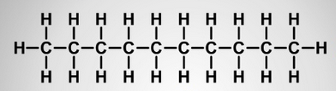
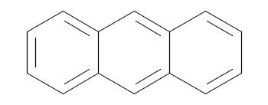
REAKTOR FEEDSTOCK
CBO (Carbon Black Oil) atau CCT (Crude Coal Tar)
CBO berasal dari hasil distilasi (pengolahan) coke batubara (campuran anthracene oil dan pitch)
CBO lebih banyak kandungan C (karbon) daripada Decane Oil➔ yield carbon black meningkat
Kandungan H di CBO lebih sedikit (rasio H/C) daripada Decane Oil ➔ tail gas mengandung lebih sedikit H₂ (kualitas tail gas menurun)
CBO Lebih banyak mengandung asphaltane ➔ menghasilkan lebih banyak grit
Kandungan Sulfur di CBO lebih rendah ➔ lebih ramah lingkungan
Decane oil (C₁₀H₂₂)
Anthracene (C₁₄H₁₀)

Slide 9
TAHAP PEMBENTUKAN CARBON BLACK DI REAKTOR
Terminologi :
Primary Fire : panas (api) yang dihasilkan dari pembakaran gas alam.
Komponen Gas Alam : Metana (CH₄) ~ 95%, Etana (C₂H₆) ~ 2,5%, Propana (C₃H₈) ~ 0,2%, Butana (C₄H₁₀) ~ 0,06%, Pentanes (C₅₊) ~ 0,02%, Nitrogen (N₂) ~ 1,6%, Karbondioksida (CO₂) ~ 0,7%, Hydrogen Sulphide (H₂S), dan Air (H₂O).
Hidrogen (H₂) merupakan penentu nilai kalor dari tail gas. Kualitas tail gas ditentukan dari nilai kalornya.
Injeksi Feedstock
Evaporasi Feedstock
Tail Gas dihasilkan
Dehidrogenasi
Kondensasi
Coalescence
Agregasi
Etching

Slide 10
TAHAP PEMBENTUKAN CARBON BLACK DI REAKTOR
Feedstock dipanaskan oleh primary fire sehingga menguap (evaporasi) menjadi fasa gas (Feedstock yang tidak menguap akan menjadi coke ball di dalam reaktor)
Feedstock berfasa gas akan dioksidasi oleh Oksigen (O₂), air (H₂O), dan karbondioksida yang terdapat dalam primary fire.
Oksidasi menyebabkan putusnya ikatan C-H pada feedstock tersebut sehingga terjadi dehidrogenasi. Feedstock yang terdehidrogenasi membentuk carbon black. Titik didih feedstock yang mengalami dehidrogenasi menjadi Carbon Black akan naik. H₂ ini merupakan salah satu komponen tail gas yang dihasilkan sebagai produk samping dari produksi carbon black.

Slide 11
TAHAP PEMBENTUKAN CARBON BLACK DI REAKTOR (lanjutan-1)
Meningkatnya titik didih feedstock dan menurunnya suhu lokal di reaktor menyebabkan feedstock fasa gas terkondensasi dari fasa gas ke fasa cair (terbentuklah droplet Carbon Black atau butiran cair yang kental).
Terjadi tumbukan antar droplet dan terjadi coalescence (penggabungan) membentuk PARTIKEL PRIMER CARBON BLACK.
Proses oksidasi dan dehidrogenasi terus berlanjut sehingga titik beku Carbon Black naik sehingga viskositas (kekentalan) Carbon Black meningkat (menjadi lebih padat). Akibatnya, proses coalescence tidak lagi terjadi dan diperoleh struktur dan ukuran PARTIKEL PRIMER (diukur dengan parameter COAN).
Setelah itu, mulai terjadi agregasi (tumbukan yang menghasilkan struktur PARTIKEL SEKUNDER dengan ikatan yang lebih lemah (diukur dengan parameter OAN).

Slide 12
TAHAP PEMBENTUKAN CARBON BLACK DI REAKTOR (lanjutan)
Hidrogen (H₂) yang dihasilkan dari proses dehidrogenasi menyebabkan penurunan suhu lokal di reaktor.
Selain coalescence dan agregasi, CO₂ (karbondioksida) dan H₂O (air) menyebabkan etching (menggores) dan oksidasi pada produk carbon black hingga terjadi proses quenching. Hal ini menyebabkan peningkatan I2No (iodine number) dan spec-20 produk carbon black.

Slide 13
REAKTOR
What is Hot?
Very Hot 1650 - 2200 C
Hot 1100 - 1650 C
Warm 550 - 1100 C
Cold 250 - 550 C
Primary Fire -
Feedstock
Mixing Zone
Feedstock Vaporization
Combustion and Pyrolysis (Dehidrogenasi)
Burner
Primary
Fire
Primary
Formation
and Growth
Aggregate
Formation
Finishing
Etching
Quench
Feedstock
Clouds
Recirculation Zone
Cold
Primary Fire - Warm to very hot tergantung %PC [STEP 1]
Mixing Zone - Very Hot (1650 - 2200 C) karena terjadi pembakaran stoikiometris [S. 2-3]
Primary Formation and Growth – surface area ditentukan [STEP 4 - 6]
Aggregate Formation – struktur ditentukan [STEP 7]
Finishing – Hidrogen meninggalkan carbon black [STEP 8]
Etching – Terjadi pada long quench [STEP 9]

